Slide 1
(주) PDP-One
중남미向 PDP 제조설비 및 작업조건 최적화를 통한
Zero Defect 달성
A반 4조
구본철 박진주 서혜민 유대선 이종하 장혜림

Slide 2
(주) PDP-One
01
02
03
04
05
추진 배경
Contents
분석 개요
분석 결과
개선 방안
사후 관리

Slide 3


01
(주) PDP-One
추진 배경
비즈니스 기회와 품질문제
브라질 등 중남미 PDP 시장이 커진 가운데 명점 불량률 최근 급증
PDP TV의 장점
저렴한 가격
뛰어난 화질
빠른 응답 속도
대형화 용이
자료 NIPA 통계분석팀, 2009.12 (DisplaySearch 자료 재구성)
명점(Bright Dot) 불량이란
월별 명점 불량률 추이
흑색패턴에서 R/G/B 색으로 발광하는 현상
6월 불량률 급증 후 지속적인 증가 추세

Slide 4
02
(주) PDP-One
분석 개요
공정 프로세스 현황
상
판
1. BLACK 공정
2. AG 공정
3. BUS 공정
4. 유전체 공정
인쇄
RTD
인쇄
RTD
현상
소성
소성
1
1
1
1
1
1
1
2
2
2
2
2
2
2
3
하
판
5. 형광체 공정
R 도포
건조
G 도포
건조
B 도포
소성
1
1
1
1
1
1
2
2
2
2
2
2
3

Slide 5



02
(주) PDP-One
분석 개요
개선기회 및 목표
불량 발생 영향의 분석과 개선
불량 잠재원인 도출
제조과정 발생 불량은 설비 기인성이 매우 높음
공정 설비에 의한 불량 발생 가능성 확인 및 개선 필요
설비, 공정 조건, 작업시간 데이터를 이용한 Big Data 분석 수행
불량 발생 원인에 대한 개선안 수립
불량률 개선을 위한 개선안 도출, 유지관리 계획
주요 인자 및 최적 조건 도출
통계적품질관리 기반 사후관리 수행
불량은 공정의 설비 작업조건에 따라 많은 영향을 받음
다양한 모델 활용 및 기술적인 검토를 거쳐 불량 영향인자 도출 및 종합적인 최적조건 도출 가능
Test rule 적용 등을 통한 이상 발생 모니터링 및 사전 대응 계획
KPI(Key Performance Indicator)
성과지표 | 현수준 | 목표수준
 |  | 21’ | 22’
불량률 | 15% | 8% | 3%
실패비용 | 150억 | 80억 | 30억
예방비용 | 0원 | 10억 | 15억
최적 설비조합 및 작업 조건 수립
설비 진행 경로에 따른 불량률 발생 차이의 확인
최적/최악 설비 경로 분석
전 공정의 진행 설비/작업조건에 따른 후 공정의 불량률 예측과 최적 설비 조합 및 작업조건 제시
(불량률 1% 당 발생하는 10억의 품질비용 기준이며 생산량에 따른 편차 있음)

Slide 6
02
(주) PDP-One
분석 개요
데이터셋 소개 & 분석계획
원천 데이터
데이터 구축
분석 및 활용 계획
공정별 작업상태 정보
공정 설비별 작업조건
유의차 분석
- 설비 유의차 분석을 통한 주요 설비 도출
- 제품 ID, Lot ID (공통)
- 공정별 시작시각 (공통)
- 공정 조건(ex 배기량, 온도 등)
공정 조건
- 제품별 Lot ID (공통)
- 각 공정이 이루어지는 설비별 작업조건
Vital Few 선정
공정별 설비
- 불량에 영향을 미치는 주요 인자 선정
공정 진행 설비
설비별 공정시간
불량 패턴 분석
- 제품 ID, Lot ID (공통)
- 공정별 시작시각 (공통)
- 각 공정이 이루어지는 설비
공정별 설비
- 제품별 Lot ID (공통)
- 설비별 작업 소요시간
- Lot별 불량률 및 작업조건 추이 확인을 통한 불량 패턴 분석
경로 탐색
공정별 소요시간
- 최저 불량률, 최적/최악 경로 탐색
공정별 공정시간 정보
Lot별 불량률
- 제품 ID, Lot ID (공통)
- 공정별 시작시각 (공통)
- 각 공정별 소요시간
Lot ID별 결합
- 각 Lot단위의 불량률
- 일별 불량률 추이
파라미터 분석
- 파라미터 특성별로 구분 후 분석 최적조건 도출

Slide 7
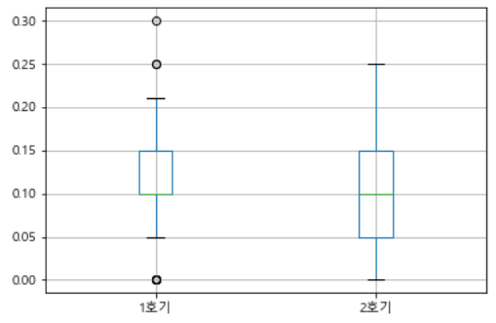
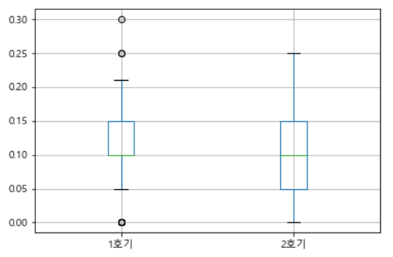
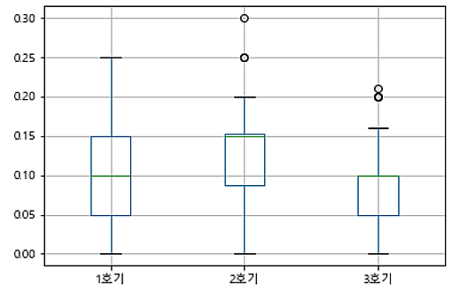
03
(주) PDP-One
분석 결과
유의차 분석
유의차 분석을 이용한 유의 공정 도출 후 불량률 비교 [AG RTD, BUS현상, 유전체 소성]
공정 설비별 불량 유의성 카이제곱 검정
각 공정 설비 간 불량률 차이 분산분석
주요설비 탐색
유의수준 0.1의 설비와 불량 간 연관성 있는 공정 도출
유의수준 0.05의 설비간 불량률 차이가 있는 공정 확인
변수중요도 상위 3개 도출 시 공통 주요 설비
공정 설비 | p-value
유전체 소성 | 0.00
AG RTD | 0.03
BUS 현상 | 0.06
형광체 G 건조 | 0.07
형광체 소성 | 0.07
공정 설비 | p-value
유전체 소성 | 0.001
AG RTD | 0.006
BUS 현상 | 0.02
형광체 소성 | 0.03
형광체 G 건조 | 0.05
DT | RF | GB | LR
형광체 소성 1호기 | AG 노광 1호기 | 유전체 소성 2호기 | 유전체 소성 3호기
유전체 소성 2호기 | BLACK 인쇄 2호기 | 유전체 소성 3호기 | 형광체 소성 3호기
형광체 G도포 1호기 | 유전체 소성 2호기 | MGO 1호기 | BUS 현상 2호기
AG RTD | 1호기 | 2호기
명점 개수 | 253 | 168
양품 개수 | 1916 | 1645
AG RTD
BUS 현상
유전체 소성
BUS 현상 | 1호기 | 2호기
명점 개수 | 226 | 195
양품 개수 | 1726 | 1835
유전체 소성 | 1호기 | 2호기 | 3호기
명점 개수 | 142 | 160 | 119
양품 개수 | 1192 | 1114 | 1255
1호기
2호기
1호기
2호기
1호기
2호기
3호기

Slide 8
03
(주) PDP-One
분석 결과
Vital Few 선정
변수 중요도에 따른 공정별 불량에 가장 영향을 미치는 Vital Few 도출
1
2
3
AG RTD 기판 추출 온도 AG_RTD_TEMP_GLASS_OUT
BUS 현상 탱크2 온도
BUS_DEVELOP_TEMP_TANK2
유전체 소성 소성로5 배기량 DIELEC_FIRE_EXHAUST_HEAT5
의사결정나무 | 랜덤포레스트 | 그래디언트 부스팅 | 로지스틱 회귀분석
AG RTD 기판 추출 온도 | AG RTD 기판 추출 온도 | AG RTD 기판 추출 온도 | AG RTD 기판 추출 온도
BUS 현상 탱크2 온도 | BUS 현상 탱크2 온도 | BUS 현상 탱크2 온도 | 유전체 소성 소성로5 배기량
BUS 현상 탱크1 온도 | AG 노광 마스크 온도 | BUS 현상 탱크1 온도 | BUS 현상 탱크2 온도
유전체 소성 소성로5 배기량 | 유전체 소성 소성로5 배기량 | 유전체 소성 소성로5 배기량 | BUS 현상 탱크3 온도
BLACK RTD 기판 시작 온도 | 형광체 R 건조 후드 최고 온도 | 형광체 R 건조 격벽 최고 온도 | BLACK RTD 기판 시작온도

Slide 9
03
(주) PDP-One
분석 결과
Vital Few 선정
Vital Few 공정별 불량률 추이
AG RTD 기판 추출 온도
BUS 공정 현상 탱크2 온도
유전체 소성 소성로5 배기량
46℃ 이상 | 28.6% (불 300개 / 양 748개)
46℃ 미만 | 4.1% (불 121개 / 양 2813개)
전체 | 10.6% (불 421개 / 양 3561개)
31.5℃ 이상 | 88.1% (불 119개 / 양 16개)
31.5℃ 미만 | 7.9% (불 302개 / 양 3542개)
전체 | 10.6% (불 421개 / 양 3561개)
3243㎥/min 미만 | 66.3% (불 69개 / 양 35개)
3243㎥/min 이상 | 9.1% (불 352개 / 양 3524개)
전체 | 10.6% (불 421개 / 양 3561개)
온도 46℃ 이상 불량률 증가
온도 31.5℃ 이상 불량률 증가
배기량 3243㎥/min 미만
불량률 증가

Slide 10
03
(주) PDP-One
분석 결과
Vital Few 선정
Vital few 최적조건 도출 및 기술적 검토
AG RTD
BUS 전극
유전체
AG RTD
BUS 전극 현상
유전체 소성
기판 추출 온도 46℃ 미만
탱크2 온도 31.5℃ 미만
소성로5 배기량 3243㎥/min 이상
추출 온도가 높으면 황변현상* 발생
유전체 투과율에 영향
현상 온도가 높을 경우 under-cut이
생길 수 있으며, Under-cut은 edge-curl을 야기. 이는 유전체 형성 과정 중 pore를 발생
소성 배기량이 낮으면
neck 형성, pore 형성, 평탄화 등의 문제점이
발생할 수 있고, 이는 투과율, 내전압 특성에 영향
* 황변현상 : Ag 이온이 유전체내로 확산되어 임의의 원소와 환원반응을 일으켜 Ag colloid로 바뀌는 현상
유전체는 방전 공간을 중화하며 전류를 제어하는 역할 수행
하지만 다른 공정의 문제점들로 인해 유전체가 제 역할을 수행하지 못한다면 전극 손상으로 인해 결함 발생 가능
따라서 전극에서 발생하는 문제점을 방지하기 위해서 공정별 작업 조건이 적절히 제어되어야 함
Notes:
소성 온도와 가열 속도의 관계를 모르겠다....
책-> 소성 온도가 높으면 황변현상 심해짐
논문-> 가열 속도가 3도/분으로 낮으면 황변현상이 발생하고, 10, 20도/분으로 높이면 황변현상이 일어나지 않는다.

Slide 11
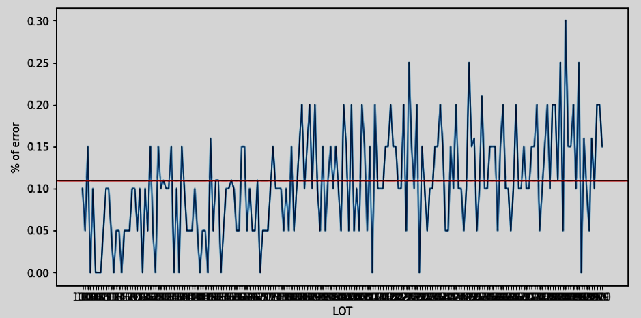
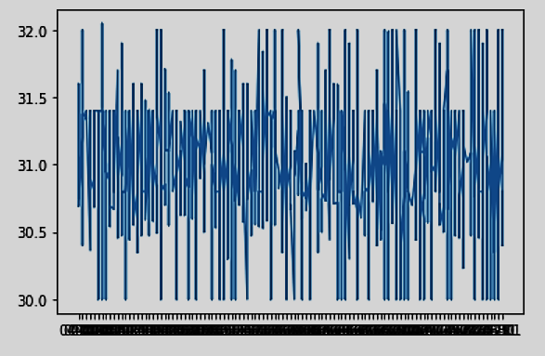
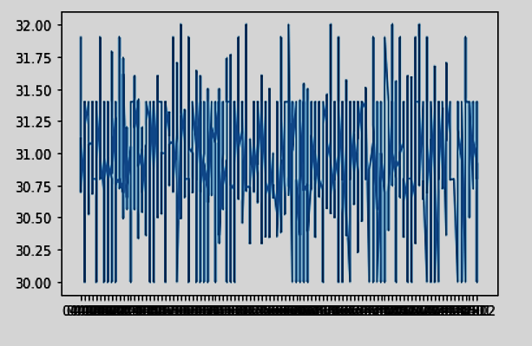
03
(주) PDP-One
분석 결과
불량 패턴 분석
LOT별 추이에 따른 불량 패턴 분석을 통한 설비의 이상 가능성 검정
LOT별 불량률 추세 그래프
불량률 평균: 10.68 % (red line)
LOT ID 180 이후 불량률 증가 추세
시간의 흐름에 따른
설비의 노후화 발생 혹은 설비조건 이상 가능성 인식
불량률 비교
1호기 | 2호기
11.63% | 9.75%
BUS 현상 1호기에서 시간이 흐를수록 온도 31.5~32.0℃ 사이 빈번
설비의 정상 작동 여부 재확인 및 개선 요망
작업시각에 따른 BUS 현상 1호기 탱크2 온도
작업시각에 따른 BUS 현상 2호기 탱크2 온도

Slide 12
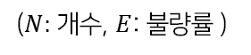
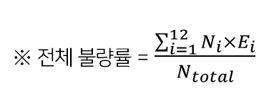
04
(주) PDP-One
개선 방안
최적경로 탐색
Vital Few 공정별 최적경로 및 차선경로 선택 시 고려 사항
경로 | AG RTD | BUS 현상 | 유전체 소성 | 명점 | 양품 | 불량률(%)
1 | 1호기 | 1호기 | 1호기 | 38 | 262 | 12.67
2 | 1호기 | 1호기 | 2호기 | 51 | 349 | 12.75
3 | 1호기 | 1호기 | 3호기 | 47 | 433 | 9.79
4 | 1호기 | 2호기 | 1호기 | 45 | 335 | 11.84
5 | 1호기 | 2호기 | 2호기 | 41 | 259 | 13.67
6 | 1호기 | 2호기 | 3호기 | 33 | 287 | 10.31
7 | 2호기 | 1호기 | 1호기 | 37 | 283 | 11.56
8 | 2호기 | 1호기 | 2호기 | 34 | 226 | 13.08
9 | 2호기 | 1호기 | 3호기 | 21 | 179 | 10.50
10 | 2호기 | 2호기 | 1호기 | 26 | 314 | 7.65
11 | 2호기 | 2호기 | 2호기 | 36 | 284 | 11.25
12 | 2호기 | 2호기 | 3호기 | 18 | 362 | 4.74
AG RTD 2호기 – BUS 현상 2호기 – 유전체 소성 3호기 경로 선택 시
4.74% 최저 불량률 달성
차선경로 선택 방법
1. 우수 설비 위주로 생산량 조절
2. 각 설비를 최적 조건으로 설정
경로 | 1 | 2 | 3 | 4 | 5 | 6 | 7 | 8 | 9 | 10 | 11 | 12 | 계
기존 생산량(개) | 300 | 400 | 480 | 380 | 300 | 320 | 320 | 260 | 200 | 340 | 320 | 380 | 4,000
개선 후 생산량(개) | 300 | 350 | 400 | 380 | 280 | 320 | 310 | 260 | 200 | 400 | 320 | 480 | 4,000
※ 전체 불량률 = $\frac{\sum_{i=1}^{12}{N_{i}}×E_{i}}{N_{total}}$
($N:$ 개수, $E$: 불량률 )
전체 불량률
기존 | 개선 후
10.68% | 10.45%
각 설비의 cycle time과 공정 과부하 고려
불량률이 낮은 경로 우선적으로 선택

Slide 13
04
(주) PDP-One
개선 방안
최적조건 유지
주요 공정별 작업 조건에 따른 불량률 개선방안 및 기대성과
기대 성과
개선 방안 적용 시 최대 7.55%의 불량률 감소, 품질 비용 최대 70억 절감
AG RTD 기판 추출 온도 구분에 따른 BUS 현상 탱크2 온도 조건 제약
BUS 현상 탱크2 온도 구분에 따른 유전체 소성로5 배기량 조건 제약
AG_RTD (46℃이상) | 불량률(%) | BUS현상 | 불량률(%) | 조건(℃) | 불량률(%)
1호기 | 29.4 | 1호기 | 28.7 | 31미만 | 17.9
 |  |  |  | 31.5미만 | 22.4
 |  | 2호기 | 30.1 | 31미만 | 20.7
 |  |  |  | 31.5미만 | 24.3
2호기 | 27.7 | 1호기 | 28.7 | 31미만 | 21
 |  |  |  | 31.5미만 | 25.2
 |  | 2호기 | 24.4 | 31미만 | 15
 |  |  |  | 31.5미만 | 20.1
BUS현상 (31.5℃이상) | 불량률(%) | 유전체 소성 | 불량률(%) | 조건(㎥/min) | 불량률(%)
1호기 | 11.6 | 1호기 | 12 | 3243이상 | 10.5
 |  |  |  | 3900이상 | 1.9
 |  | 2호기 | 12.8 | 3243이상 | 10.6
 |  |  |  | 3900이상 | 4.6
 |  | 3호기 | 10 | 3243이상 | 7.9
 |  |  |  | 3900이상 | 1.9
2호기 | 9.6 | 1호기 | 9.5 | 3243이상 | 8.4
 |  |  |  | 3900이상 | 2.9
 |  | 2호기 | 12.3 | 3243이상 | 10.9
 |  |  |  | 3900이상 | 6.5
 |  | 3호기 | 10 | 3243이상 | 6.6
 |  |  |  | 3900이상 | 3.5
AG RTD 공정에서 기판 온도가 46 ℃ 이상일 경우
BUS현상 탱크2 온도를 31℃ 미만 유지
BUS 현상 공정에서 탱크2 온도가 31.5 ℃ 이상일 경우
유전체 소성로5 배기량을 3900㎥/min 이상 유지

Slide 14
05
(주) PDP-One
사후 관리
Pilot Test
도출 개선안의 유효성을 구체적으로 검증하기 위한 Pilot Test 계획
구 분 | 내 용
목 적 | 개선안 실제 적용을 통한 개선 결과 검증 개선안 적용 비용 / 소요 인력 측정, 개선 비용 최적화 방안 도출 개선안 적용 전후 단기 공정능력 산출, 추가 개선 사항 도출
Pilot 적용 개요 | Test 물량 : 40EA LOT (800EA 제품) 적용 프로세스 : 개선안 적용 전 40EA LOT 데이터 / 개선안 적용 후 40EA LOT 데이터 적용 일정 : “20년 5월 11일 ~ 20년 6월 5일 (4주 운영, 생산 가능 물량 고려) 검증 도구 : 2-Sample T Test / 독립성 검정 (Chi-Square)
현업 요청 사항 | 전산팀 : 제조 데이터 수집 및 전송 설비 제어팀 : 개선안 기반 공정 변수 수치 / 설비 작업 할당 스케줄링 제어 생산팀 : 작업 조건, 환경 유지 / 관리도 기반 공정 이상 모니터링 및 대응 (이상치 제어)
Test 유의 사항 | Test 개선안을 제외한 작업 조건 및 환경이 동일한가? 통계적 검증을 위한 데이터 수가 충분한가? Pilot Test 구현 가능성 / 업무 적정 분담성은 검토되었는가? Test 데이터셋이 정규분포를 이루고 있는가?

Slide 15
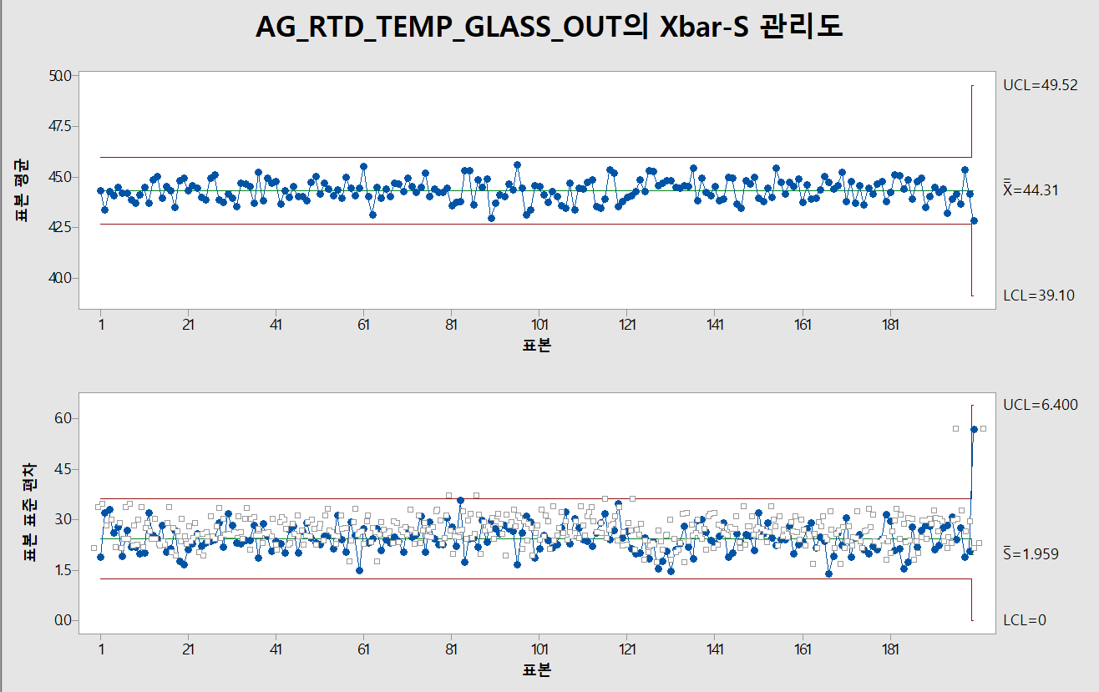
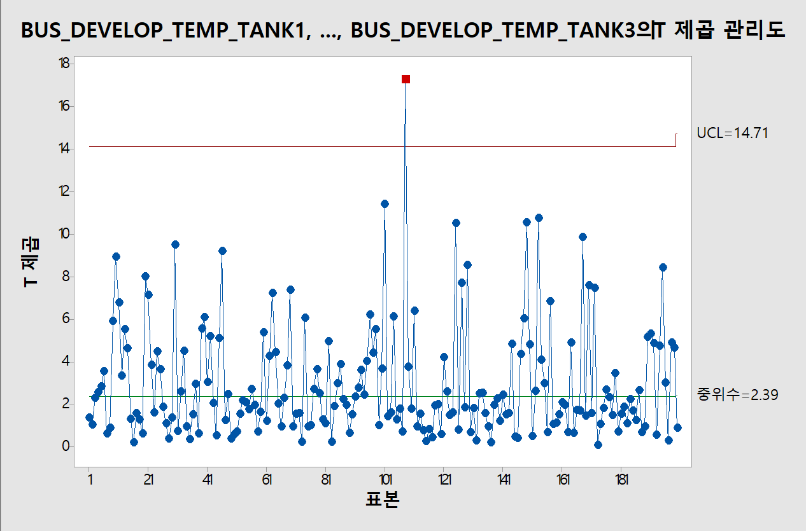
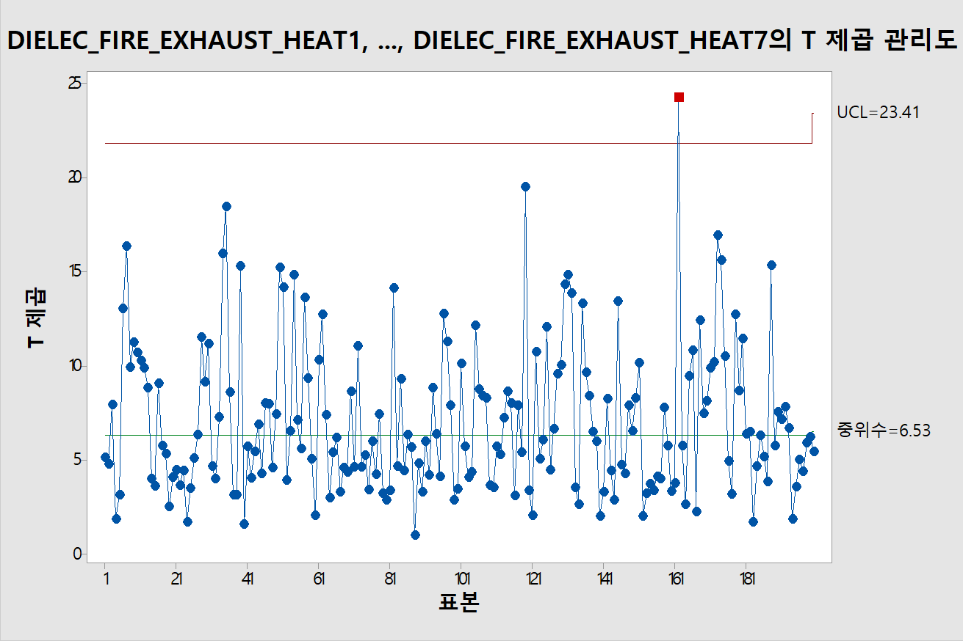
05
(주) PDP-One
사후 관리
관리도
공정 이상 판정 Test Rule을 적용하여 이상 공정 사전 검출 및 대응
Vital Few 특성 관리도
이상치 검출 테스트 규칙
공정 Vital Few간 상관성 0.1 미만 수준 → 3개 공정 Vital Few 개별 관리도 작성 결정
3σ 계량형 관리도/ 작업 데이터 전수 수집 / 부분군 수 : 20개 (1개 LOT)
AG 공정 Vital Few → Xbar-S 관리도 (부분군 수 고려)
Bus / 유전체 공정 Vital Few 유사 변수 존재 (상관성 평균 0.5 이상) → T² 다변량 관리 적용, 공정 복합 미세 변동 관리
UCL / LCL 관리 한계 이탈 → 주원인 : 기기 손상 / 재료 변화 / 측정 실수
Run (연속 9점 중심선 대비 동일 범위 내 존재) → 주원인 :설비 보전 미비 / 작업자 부주의, 교대 / 자재, 작업 조건 변화
Trend (연속 6점 점진적 상승/하강) → 주원인 : 생산 설비 마모,열화 / 작업자 피로누적 / 온도 변화
AG 공정 | BUS 공정 | 유전체 공정
부분군 수 : 20개 (1개 LOT) 적용 관리도 : Xbar-S 관리도 관리 변수 : AG RTD 기판 추출 온도 변수 (1EA) | 부분군 수 : 20개 (1개 LOT) 적용 관리도 : T² 다변량 관리도 관리 변수 : BUS 현상 탱크 온도 1,2,3번 변수 (3EA) | 부분군 수 : 20개 (1개 LOT) 적용 관리도 : T² 다변량 관리도 관리 변수 : 유전체 소성 배기량 1-7번 변수 (7EA)
Notes:
각 공정 Vital Few 간 상관성 Low -> 공정 개별 관리 적합
Test Rule 적용 -> 공정 이상치 모니터링 및 즉시 대응

Slide 16
(주) PDP-One
감사합니다

Slide 17
첨부
(주) PDP-One
팀원 개별 소감
구본철
박진주
실제 PDP제조 공정데이터를 활용해 불량원인을 예측해 개선안을 도출하는 일련의 과정을 직접 해봤다는 게 굉장히 보람 있었습니다. 실무에 직접 적용해보고 싶다는 생각이 들었습니다.
PDP 제조 과정은 처음 접하는 분야여서 부담감이 컸지만, 팀원들과 함께 힘을 합쳐 공부할 수 있었기에 흥미롭게 진행할 수 있었습니다. 이 경험을 통해 디스플레이 분야에 대해 새롭게 생각할 수 있는 시간을 가질 수 있었습니다.
서혜민
유대선
예상치 못한 일로 인해 오프라인으로 프로젝트를 마무리할 수 없었던 점이 아쉬웠지만, 비대면으로 진행하면서 더 많은 것들을 배울 수 있었습니다. 또한 도메인 지식이 전무했던 분야의 데이터를 이용해 분석을 진행해볼 수 있었던 것이 인상적이었습니다.
100여개가 넘는 변수에서 통계적 분석을 통해 핵심 인자를 탐색해가는 과정이 매우 흥미로웠습니다. 또한 데이터분석의 핵심은 도메인지식과 통계적 분석의 결합임을 몸소 느꼈습니다. 마지막으로 정말 고생많았던 저희 조원들에게 감사를 표합니다.
이종하
장혜림
실제로 대량의 데이터를 분석해보고, 분석 결과를 통해 해결책을 탐색하는 과정에서 문제 해결 능력을 키울 수 있었습니다. 이 경험을 절차탁마하여 실무에 빅데이터 분석을 능숙하게 적용하는 인재가 되겠습니다.
생소한 분야였던 PDP 제조공정의 도메인 지식을 얻기 위해 조원들과 함께 공정원리부터 학습했던 과정이 기억에 오래 남을 것 같습니다. 이번 프로젝트 수행을 통해 분석 적용 분야를 넓힐 수 있어 유익했습니다.

Slide 18
첨부
(주) PDP-One
세부 내용
참고 논문
논문 출처
AC-PDP의 재료 기술 및 최근 개발 현황 / 한국물리학회 / 2007
PDP용 투명 유전체와 Ag 전극 간의 상호 반응 / 인하대학교 / 2008
플라즈마 디스플레이의 영상 구현 방법 및 화질 특성 / 선문대학교 / 2012
AC PDP의 addressing 기간중의 벽전하 분포에 관한 연구 / 대한전기학회
플라즈마 디스플레이의 벽전하 해석 / 한국조명, 전기설비학회 / 2008
교류형 PDP의 온도에 따른 방전특성 / 인하대학교 / 2008
플라즈마 디스플레이용 친환경 저온 소성 소재 개발에 관한 연구 / 인하대학교 / 2010
전면 전극용 Ag paste의 전기적 특성 평가 / 한국신재생에너지학회 / 2010
AC PDP의 고온오방전 개선에 관한 연구 / 대한전기학회 / 2004
PDP용 진공 RTP 시스템의 제작과 PDP 막의 최적 소성조건 관한 연구 / 한국진공학회 / 2002
고효율 PDP 구현을 위한 저유전율 투명 유전체에 관한 연구 / 경북대학교 / 2008
PDP용 무연투명유전체의 제조 및 특성 / 연세대학교 / 2004

Slide 19
첨부
(주) PDP-One
세부 내용
데이터 항목의 의미와 유형 확인
연속형: ■ / 이산형: □
공정 | 세부 공정 | 시작시각 | 소요시간 | 설비 | 온도 |  |  | 배기압력 | 배기량
 |  |  |  |  | 시작 | 종료 | 최대
Black | 인쇄 | ■ | ■ | □
 | RTD |  | ■ | □ | ■ | ■ | ■ | ■
Ag | 인쇄 | ■ | ■ | □
 | RTD |  | ■ | □ | ■ | ■ | ■ | ■
 | 노광 |  | ■ | □ | ■ | ■ | ■
Bus | 현상 | ■ | ■ | □ |  |  | ■
 | 소성 |  | ■ | □ |  |  | ■
유전체 |  | ■ | ■ | □ |  |  | ■ |  | ■
MgO |  | ■ | ■ | □
형광체 | Dispenser | ■ | ■ | □
 | 건조(RTD) |  | ■ | □ | ■ | ■ | ■ | ■
 | 소성 |  | ■ | □ |  |  | ■ |  | ■
합착 |  | ■ | ■ | □
에이징 |  | ■ | ■ | □

Slide 20
첨부
(주) PDP-One
세부 내용
데이터셋 구축
분석 데이터셋 | 파일명(Table명) | 파일 내용 | 항목명
Panel | MFG_MACHINE | 설비 및 작업시각 | BLACK, AG, BUS, 유전체, MGO, 형광체, 합착, PANEL_AGING 설비
 | MFG_TAT | 공정별 공정시간 | BLACK, AG, BUS, 유전체, MGO, 형광체, 합착, PANEL_AGING 소요시간
 | MFG_PROCESS | 공정별 작업상태 | BLACK, AG, BUS, 유전체, 형광체의 온도, 압력, 배기량
Lot | MFG_MACHINE | 설비 및 작업시각 | BLACK, AG, BUS, 유전체, MGO, 형광체, 합착, PANEL_AGING 설비
 | MFG_TAT | 공정별 공정시간 | BLACK, AG, BUS, 유전체, MGO, 형광체, 합착, PANEL_AGING 소요시간
 | MFG_PROCESS | 공정별 작업상태 | BLACK, AG, BUS, 유전체, 형광체의 온도, 압력, 배기량

Slide 21
첨부
(주) PDP-One
세부 내용
분석계획 수립
데이터셋 | 목적 | 분석방법 | 주요내용 | 비고
Panel 단위 | 설비 및 공정조건과 불량여부 간의 관련성 확인 | 카이제곱 검정 | 설비와 불량여부 간의 검정 | 이산형 목표변수 (명점/양품)
 |  | ANOVA 분석 | 작업조건과 불량여부 간의 검정
 | 잠재인자 도출 | 분류모델 | 로지스틱회귀분석, 의사결정나무 등의 모델링을 통한 주요 변수 도출
Lot 단위 | 설비 및 공정조건과 불량률 간의 관련성 확인 | ANOVA분석 | 설비와 불량률 간의 검정 | 연속형 목표변수 (불량률)
 |  | 상관분석 | 작업조건과 불량률 간의 검정
 | 불량률 예측 | 회귀분석 | 불량률 예측 및 회귀계수 확인

Slide 22
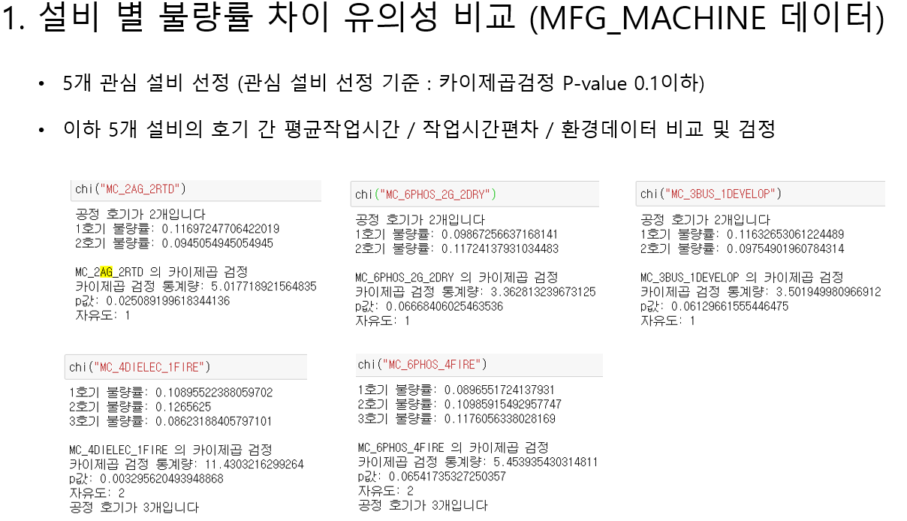
첨부
(주) PDP-One
세부 내용
분석 과정
공정의 설비에 의한 차이 (1)
카이제곱 검정 결과
- 설비별 불량 차이 유의성 비교 : 5개 관심 설비 선정 (관심설비 선정 기준 : 카이제곱 검정통계량 P-value 0.1 이하)

Slide 23
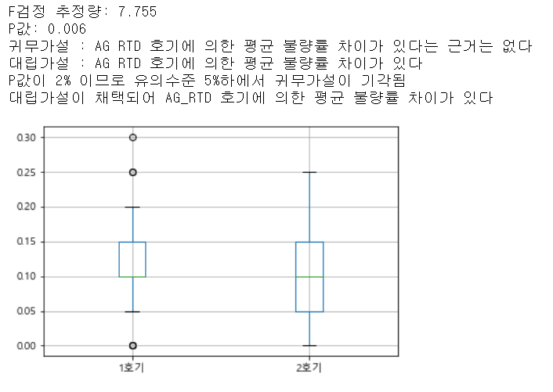
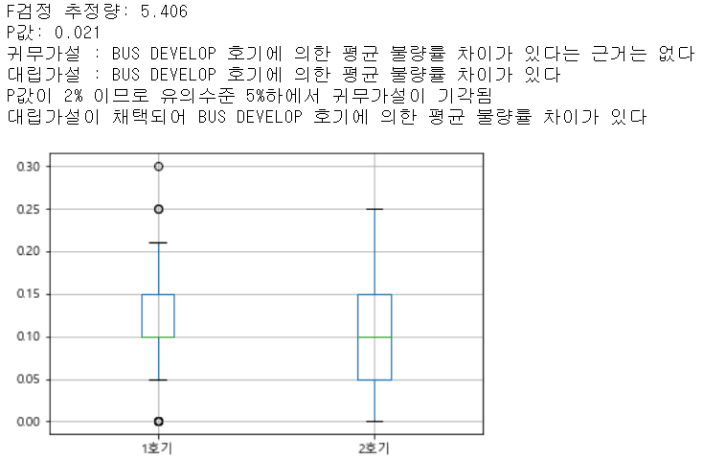
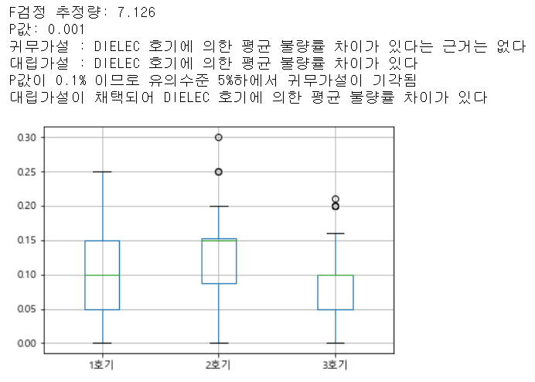
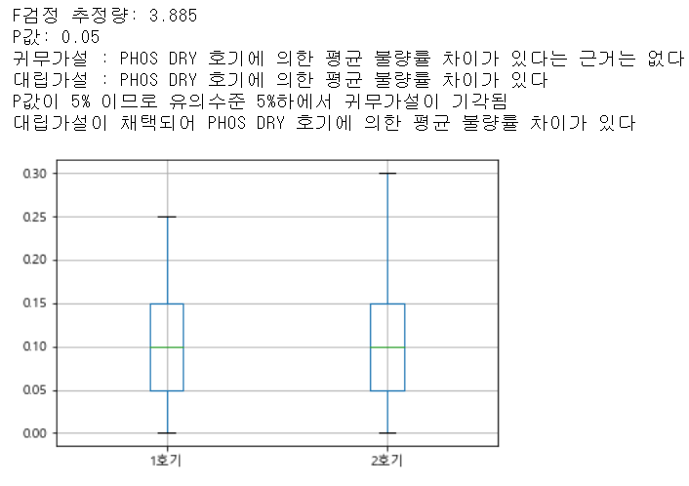
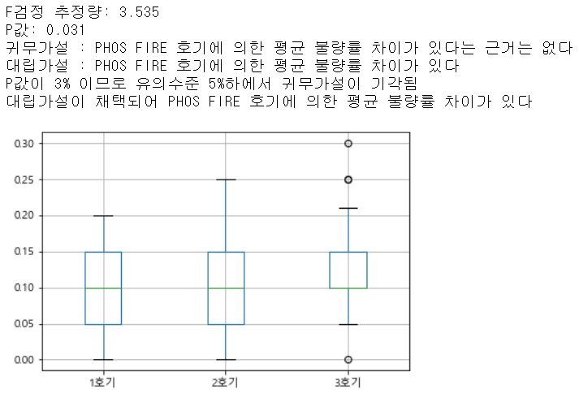
첨부
(주) PDP-One
세부 내용
분석 과정
공정의 설비에 의한 차이 (2)
ANOVA 검정 결과
- 설비별 불량률 차이 유의성 비교 : 5개 관심 설비 선정 (관심설비 선정 기준 : 카이제곱 검정통계량 P-value 0.05 이하)

Slide 24
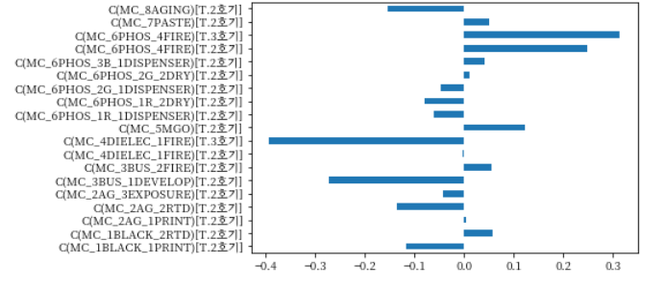
첨부
(주) PDP-One
세부 내용
분석 과정
공정의 설비에 의한 차이 (3)
로지스틱 회귀분석(스케일 적용) 검정 결과
불량에 영향을 미치는 영향력이 유전체 소성 3호기가 가장 큼
트리 3종 검정 결과
DT | RF | GB
형광체 소성 1호기 | AG 노광 1호기 | 유전체 소성 2호기
유전체 소성 2호기 | BLACK 인쇄 2호기 | 유전체 소성 3호기
형광체 G도포 1호기 | 유전체 소성 2호기 | MGO 1호기
유전체 소성이 공통적으로 주요변수로 도출됨.

Slide 25
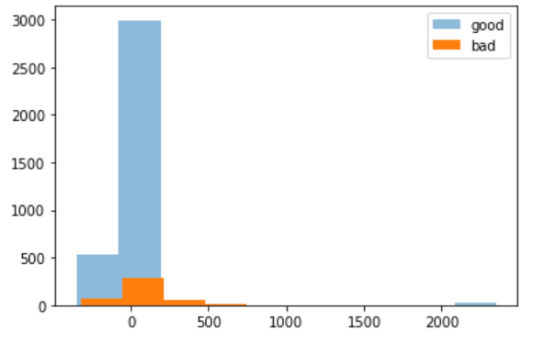
첨부
(주) PDP-One
세부 내용
분석 과정
공정의 작업시간에 의한 차이
파생변수 생성하여 작업시간의 편차와 불량 비교
- ‘편차’를 나타내는 파생변수 생성
Gap = (변량 – LOT별 평균)
EX. Gap = LOT 101의 변량 – LOT 101의 평균
유전체 소성 작업시간 편차의 경우, 0 이상일 때 불량률이 높음
편차 | 불량률
0 이상 | 16.7%
0 미만 | 7.3 %
로지스틱 회귀분석 및 트리 3종 검정 결과
DT | RF | GB | LR
유전체 소성 | 유전체 소성 | 유전체 소성 | BLACK 인쇄
BUS 소성 | BUS 소성 | BUS 소성 | AG RTD
AGING | AGING | 형광체 B 도포 | BUS 현상
- 트리 3종 결과: 유전체 소성, BUS 소성 주요변수로 도출

Slide 26
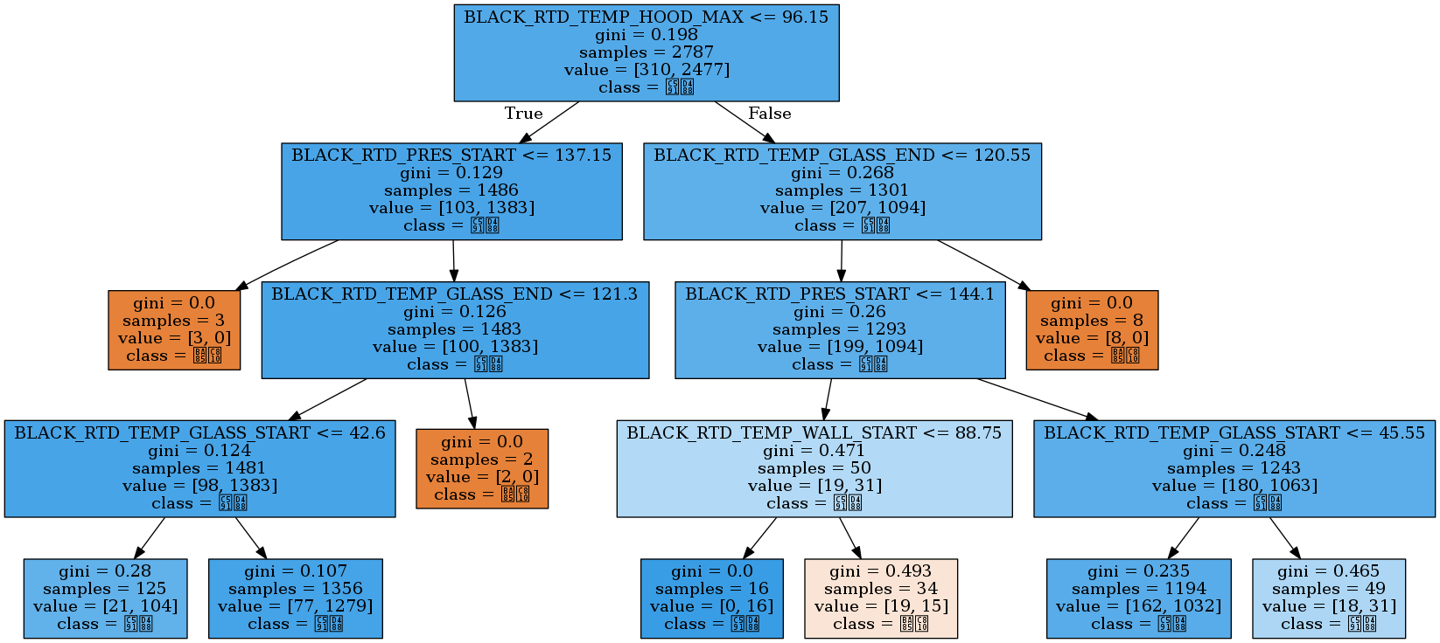
첨부
(주) PDP-One
세부 내용
분석 과정
공정의 작업조건의 Vital Few (1)
눈에 띄는 변수 없음
BLACK RTD 공정

Slide 27
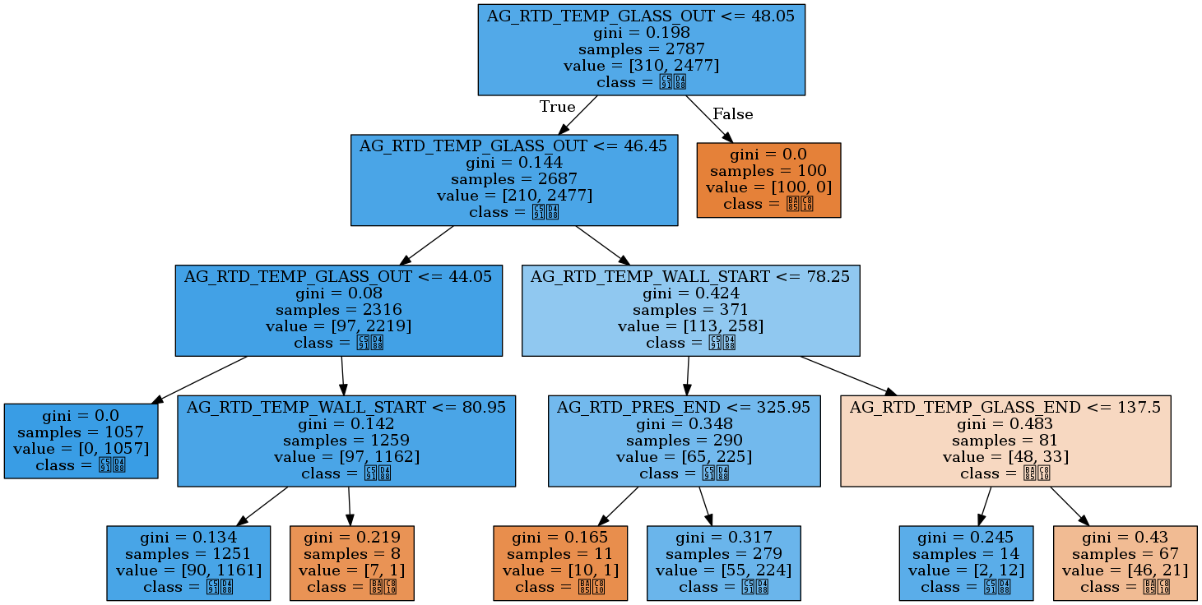
첨부
(주) PDP-One
세부 내용
분석 과정
공정의 작업조건의 Vital Few (2)
AG RTD 공정
AG_RTD_TEMP_GLASS_OUT(AG_RTD 출구 GLASS 온도)가 48.05보다 높으면 명점 발생 가능성 높음
AG_RTD_PRESS_END(AG RTD 종료 배기압력)이 325.95보다 낮으면 명점 발생 가능성 있음

Slide 28
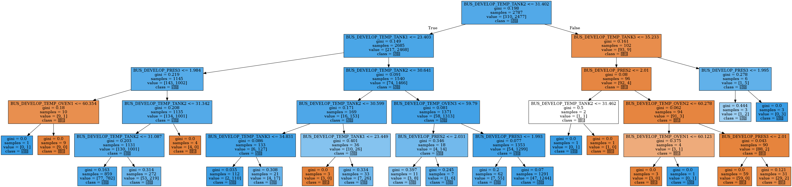
첨부
(주) PDP-One
세부 내용
분석 과정
공정의 작업조건의 Vital Few (3)
BUS 현상 공정
BUS_DEVELOP_TEMP_TANK2 (BUS 현상 TANK2 온도)가 31.402보다 높으면 명점 발생가능성 높음

Slide 29
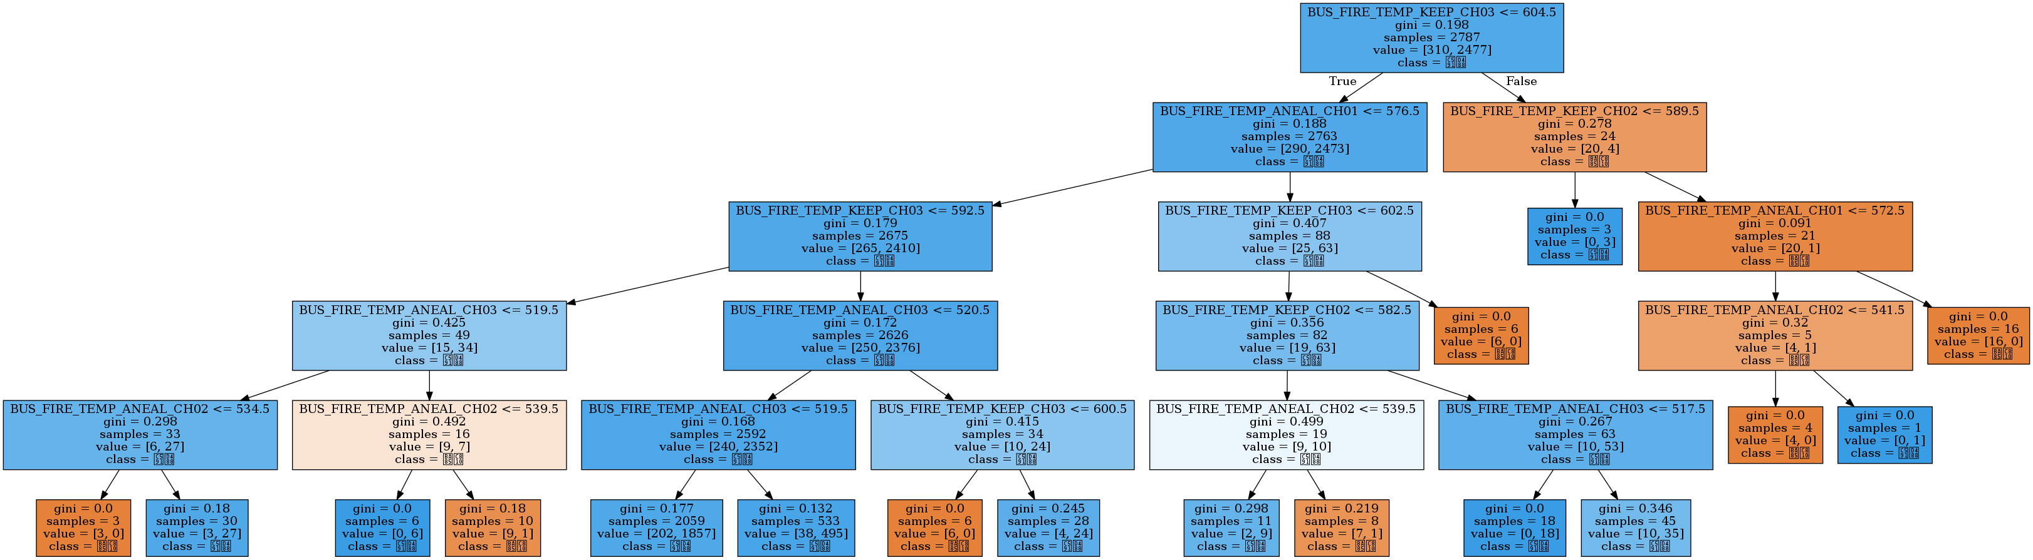
첨부
(주) PDP-One
세부 내용
분석 과정
공정의 작업조건의 Vital Few (4)
BUS 소성 공정
BUS_FIRE_TEMP_KEEP_CH03(BUS 소성 Keeping Chamber03 온도)가 604.5보다 높으면 명점 발생 가능성 있음

Slide 30
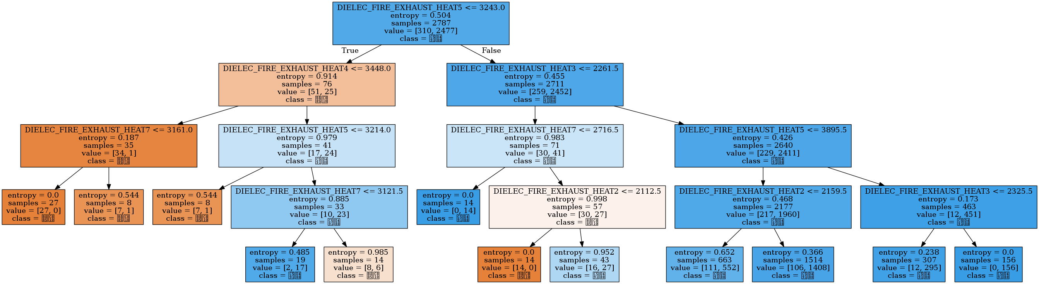
첨부
(주) PDP-One
세부 내용
분석 과정
공정의 작업조건의 Vital Few (5)
유전체 소성 공정
DIELEC_FIRE_EXHAUST_HEAT5(유전체 소성 소성로[H5] 배기량(㎥/min))이 3243보다 낮으면 명점 발생 가능성 높음
HEAT5 -> HEAT4 -> HEAT7 로 가면서 명점 발생 가능성이 높아짐

Slide 31
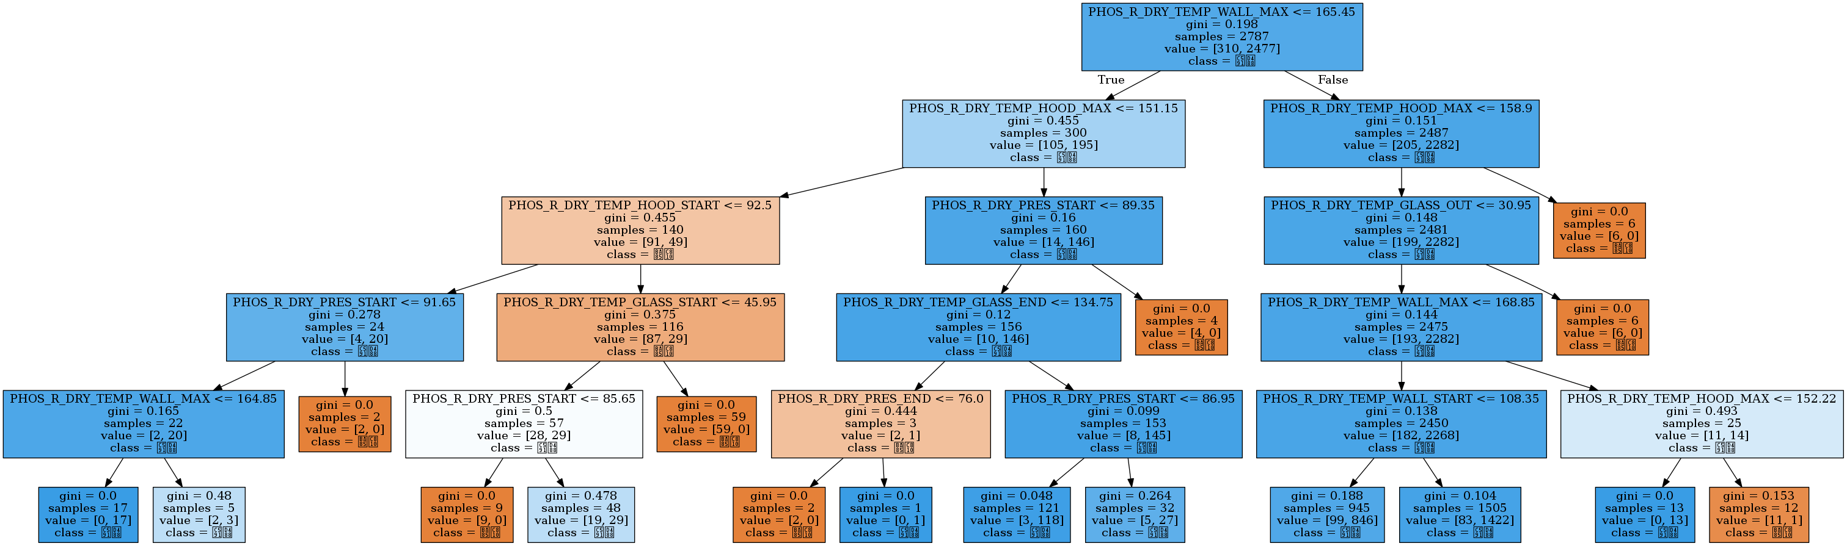
첨부
(주) PDP-One
세부 내용
분석 과정
공정의 작업조건의 Vital Few (6)
형광체 R 건조 공정
PHOS_R_DRY_TEMP_HOOD_START(형광체R건조 RTD 후드시작온도)가 92.5보다 높으면 명점 발생 가능성 높음
PHOS_R_DRY_TEMP_GLASS_START(형광체R건조 RTD GLASS시작온도)가 45.95보다 높으면 명점 발생 가능성 높음

Slide 32
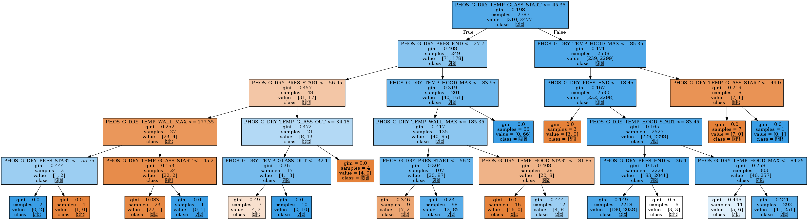
첨부
(주) PDP-One
세부 내용
분석 과정
공정의 작업조건의 Vital Few (7)
형광체 G 건조 공정
PHOS_G_DRY_PRES_START(형광체G건조 RTD 시작배기압력)이 56.35보다 낮으면 명점 발생 가능성 있지만 데이터 수가 많지 않음

Slide 33
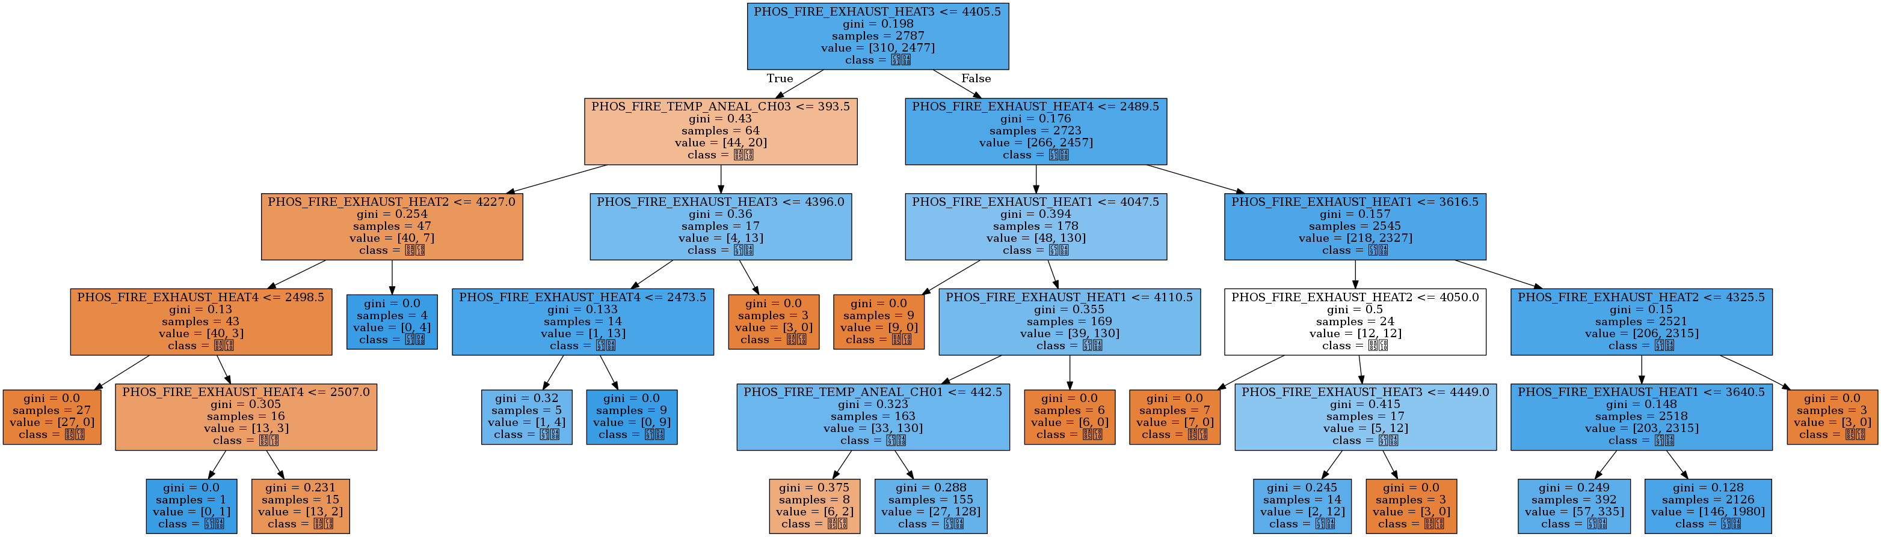
첨부
(주) PDP-One
세부 내용
분석 과정
공정의 작업조건의 Vital Few (8)
형광체 소성 공정
PHOS_FIRE_EXHAUST_HEAT3(형광체 소성 소성로[H3] 배기량(㎥/min))이 4405.5보다 낮을 경우 명점 발생 가능성 있음
PHOS_FIRE_TEMP_ANEAL_CH03(형광체 소성 Annealing Chamber03 온도)가 393.5보다 낮을 경우 명점 발생 가능성 있음

Slide 34
첨부
(주) PDP-One
세부 내용
분석 과정
공정의 작업조건의 Vital Few 최종 정리
1. BUS_DEVELOP_TEMP_TANK2
BUS_DEVELOP_TEMP_TANK2가
31.402보다 높으면 명점 발생 가능성 높음
2. DIELEC_FIRE_EXHAUST5_HEAT
3. AG_RTD_TEMP_GLASS_OUT
HEAT5가 3243보다 낮으면 명점 발생 가능성 높음
HEAT5 -> HEAT4 -> HEAT7 순서대로 명점 발생 가능성 높음
AG_RTD_TEMP_GLASS_OUT이 48.05보다 높으면
명점 발생 가능성 높음

Slide 35
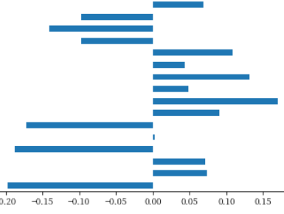
첨부
(주) PDP-One
세부 내용
분석 과정
작업시간 편차에 의한 불량 발생 분석
1. 파생변수 생성하여 작업시간의 편차와 불량 비교
2. 로지스틱 회귀분석, 의사결정나무, 랜덤 포레스트, 그래디언트 부스팅을 통한 주요 작업시간 탐색
‘편차’를 나타내는 파생변수 생성
gap = (변량 – LOT별 평균)
Ex. gap = LOT 101의 변량 – LOT 101의 평균
양의 회귀계수 중 유전체 소성 작업시간의 영향력이 가장 큼
변수중요도 상위 3개를 살펴본 결과, 유전체 소성 작업시간이 주요 변수로 도출됨
<유전체 소성 작업시간>
TAT_4DIELEC_FIRE
: 작업시간의 편차가 0보다 클 때 불량 발생 가능성이 높음
편차 | 불량률
0 이상 | 16.7%
0 미만 | 7.3 %
DT | RF | GB
유전체 소성 | 유전체 소성 | 유전체 소성
버스 소성 | 버스 소성 | 버스 소성
AGING | AGING | 형광체 B dispenser
유전체 소성 공정의 불량 주요 인자 여부와 최적 조건 도출의 필요성 인지

Slide 36
첨부
(주) PDP-One
세부 내용
경로 탐색
유의공정을 고려한 최적경로
영향인자를 고려한 최적경로
 | 불량률
유전체소성1호기 | 10.89%
유전체소성2호기 | 12.66%
유전체소성3호기 | 8.62%
형광체소성1호기 | 8.97%
형광체소성2호기 | 10.99%
형광체소성3호기 | 11.76%
AG_PRINT1호기 | 10.74%
AG_PRINT2호기 | 10.56%
AG_RTD1호기 | 9.45%
AG_RTD2호기 | 11.70%
AG_EXP1호기 | 10.84%
AG_EXP2호기 | 10.50%
BUS현상1호기 | 11.63%
BUS현상2호기 | 9.75%
BUS소성1호기 | 10.23%
BUS소성2호기 | 11.21%
bus소성 | 유전체소성 | 불량률
1호기 | 1호기 | 9.64%
 | 2호기 | 12.76%
 | 3호기 | 8.95%
2호기 | 1호기 | 13%
 | 2호기 | 12.57%
 | 3호기 | 8.23%
AGRTD | BUS현상 | 유전체소성 | 명점 | 양품 | 불량률(%)
1호기 | 1호기 | 1호기 | 38 | 262 | 12.67
1호기 | 1호기 | 2호기 | 51 | 349 | 12.75
1호기 | 1호기 | 3호기 | 47 | 433 | 9.79
1호기 | 2호기 | 1호기 | 45 | 335 | 11.84
1호기 | 2호기 | 2호기 | 41 | 259 | 13.67
1호기 | 2호기 | 3호기 | 33 | 287 | 10.31
2호기 | 1호기 | 1호기 | 37 | 283 | 11.56
2호기 | 1호기 | 2호기 | 34 | 226 | 13.08
2호기 | 1호기 | 3호기 | 21 | 179 | 10.50
2호기 | 2호기 | 1호기 | 26 | 314 | 7.65
2호기 | 2호기 | 2호기 | 36 | 284 | 11.25
2호기 | 2호기 | 3호기 | 18 | 362 | 4.74
유전체 소성 3호기의 불량률이 낮기 때문에 BUS소성 설비와 상관없이 유전체 소성 3호기를 채택
하지만, 유전체 소성 3호기가 과부하 시 前공정이 BUS소성 1호기일 경우 유전체 소성 1호기를 채택함으로써 불량률을 개선
BUS_DEVELOP_TEMP_TANK2(BUS 공정 현상 온도)
DIELEC_FIRE_EXHAUST5_HEAT (유전체 소성 배기량)
AG_RTD_TEMP_GLASS_OUT(AG RTD공정 배출 온도)
다음과 같은 경로를 채택시 불량률이 4.74%까지 감소함
최적경로가 과부하시 차선경로를 채택(불량률 10%이하 경로)

Slide 37

첨부
(주) PDP-One
세부 내용
관리도
도출 Vital Few간 상관성 검사
 | AG_RTD | DIELEC_FIRE
DIELEC_FIRE | -0.01
BUS_DEVELOP | 0.11 | -0.01
Vital Few간 상관관계 매우 낮은 수준 => 다변량 관리도 적용 불필요
3개 Vital Few 개별 관리
계량형 데이터
LOT 별 부분군 추출 (20개 中 K개)

Slide 38
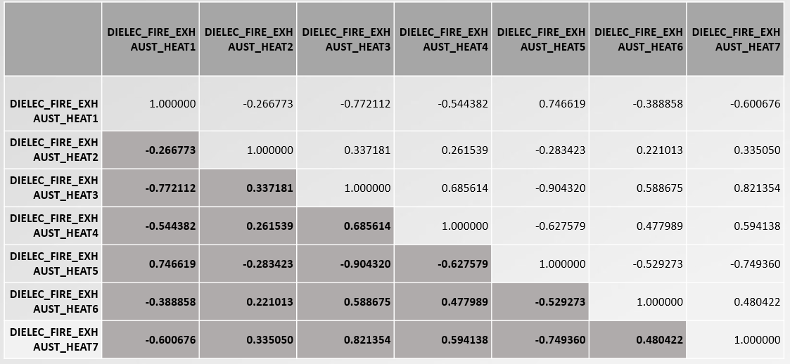
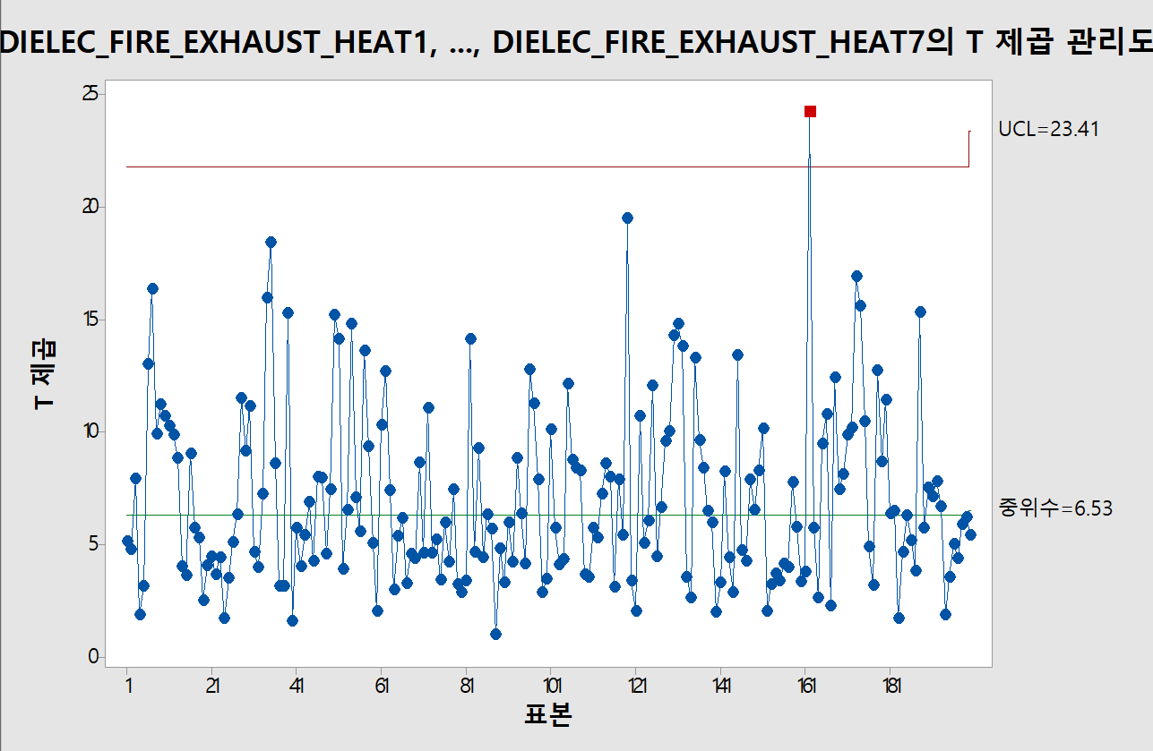
첨부
(주) PDP-One
세부 내용
관리도
개선안 적용 현황 파악을 위한 관리도 적용
<유전체 공정 배기량 다변량 관리도 예시>
<유전체 공정 배기량 변수 별 상관 계수>

Slide 39
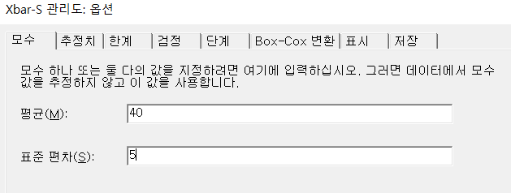
첨부
(주) PDP-One
세부 내용
관리도
KS A 3201:2001 판정 규칙 적용
관리도 적용 방안
① 3 sigma 관리한계선(조치선) 이탈점이 1점 이상이 나타난다.
② 9점이 중심선에 대하여 같은 쪽에 있다.
③ 6점이 연속적으로 증가 또는 감소하고 있다.
④ 14점이 교대로 증감하고 있다.
⑤ 연속하는 3점 중 2점이 중심선 한쪽으로 2 sigma(경고선)를 넘는 영역에 있다.
⑥ 연속하는 5점 중 4점이 중심선 한쪽으로 1 sigma를 넘는 영역에 있다.
⑦ 연속하는 15점이 1 sigma 영역 내에 존재한다.
⑧ 연속하는 5점이 1 sigma 한계를 넘는 영역에 있다.
데이터 특성 상 계량형 관리도 적용
로트별 부분 군 10개 추출 => 200개 표본 (로트별 제품 수 20개, 전체 4000개)
부분군 크기 8이상 => Xbar-S 관리도 적용
도출 최적 작업 조건 기반 모수 선정

Slide 40
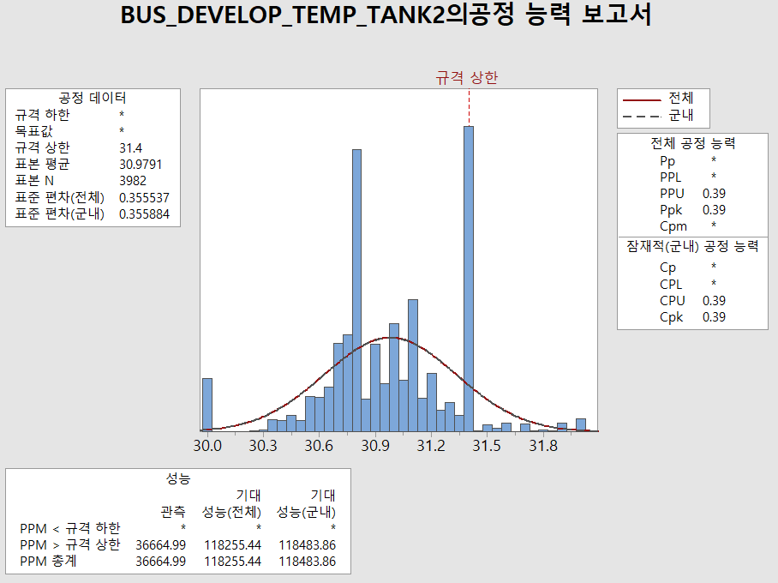
첨부
(주) PDP-One
세부 내용
공정능력 분석
모수 미 지정 시 불량률 개선을 위한 공정능력 분석 적용

